Slide 1


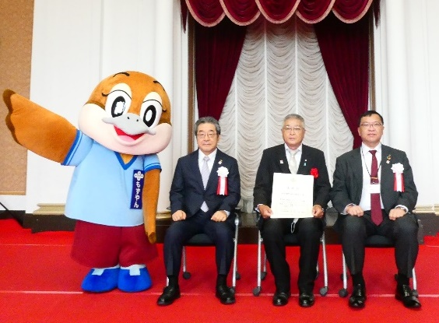
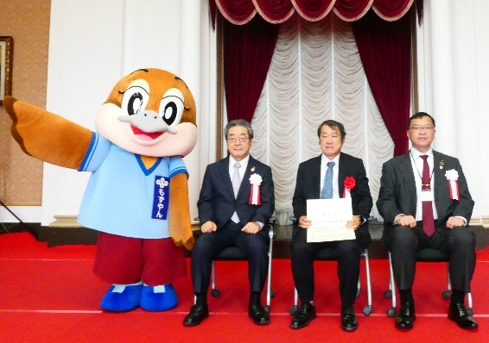
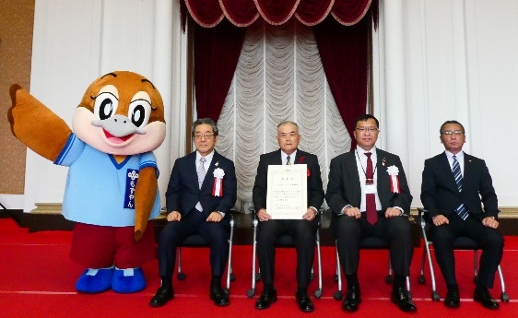
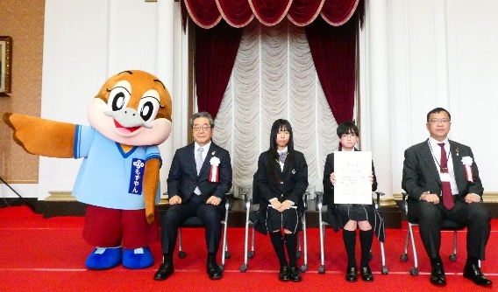
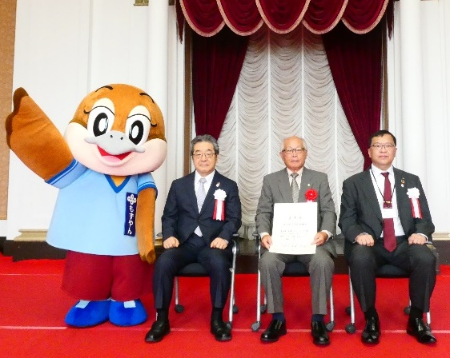
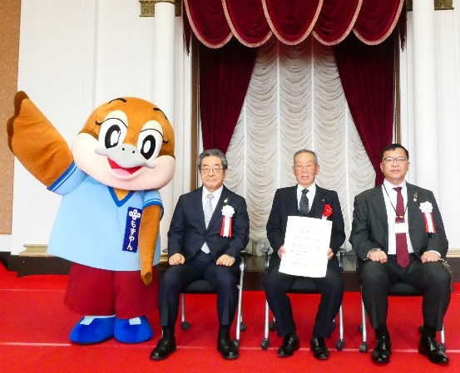
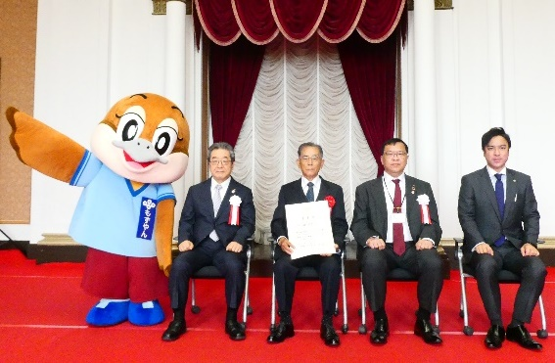
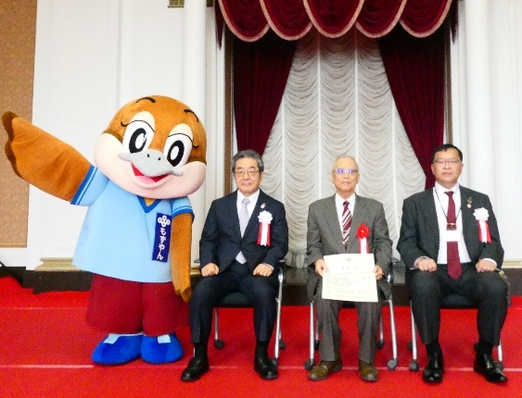
大阪府 青少年・地域安全室 治安対策課 発行
治安対策ニュース
第３６号 (令和３年１２月発行) 発行：年３回
令和３年度
大阪府安全なまちづくり
ボランティア団体表彰
島屋連合振興町会
島屋小学校児童見守り隊
（大阪市此花区）
東成防犯協会神路支部
（大阪市東成区）
山之内スマイル協議会
（大阪市住吉区）
堺区学生ボランティア
「私たちも見まもり隊
コネクト」（堺市堺区）
城内地区市民協議会
（岸和田市）
藤田校区街頭犯罪抑止隊
（守口市）
南花台自治協議会
南花台防犯ステーション
（河内長野市）
上小阪校区
青色防犯パトロール隊
（東大阪市）
1１月2日、大阪府庁正庁の間において、地域の防犯活動に熱心に取り組まれ、安全なまちづくりに貢献されてきた府内の８つのボランティア団体が、知事からの『大阪府安全なまちづくりボランティア団体表彰』を受賞されました。
表彰式において、知事から「日頃の皆様方の取組みは、非常に重要なものであり、府民一人ひとりが安心して暮らす基盤になりますことから、引き続き、ご協力を賜りますよう、よろしくお願い申し上げます。」とのメッセージ（田中副知事代読）があり、各団体に表彰状が贈呈されました。

Slide 2
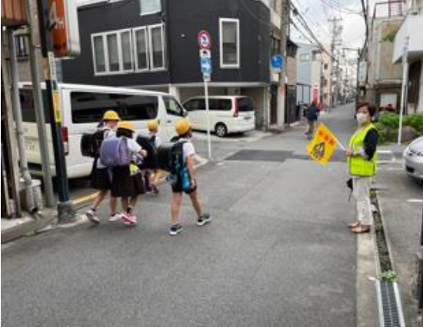
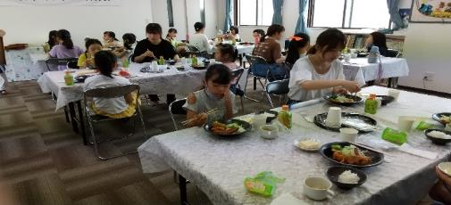
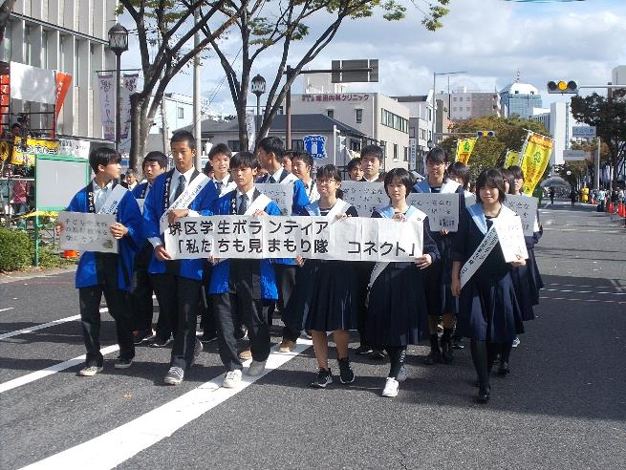

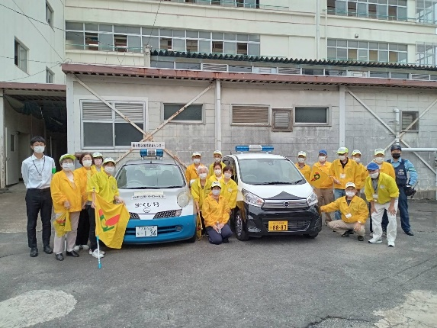
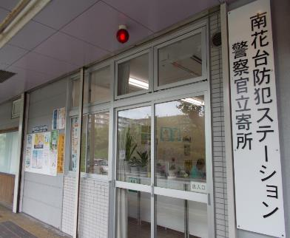
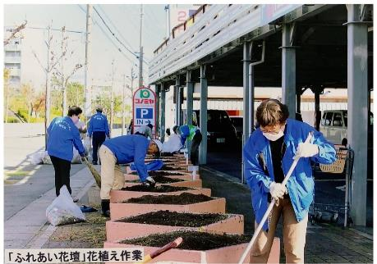



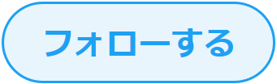
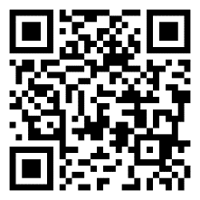

受賞団体の活動紹介
治安対策ニュース 第３６号
(令和３年１２月発行)
島屋連合振興町会島屋小学校児童見守り隊
（大阪市此花区）
東成防犯協会神路支部
（大阪市東成区）
山之内スマイル協議会
（大阪市住吉区）
平成19年9月に設立し、大阪市此花区において、主に、保護者・教職員と連携して小学校の見守り活動を行っているほか、ランニングパトロールによる工夫を凝らした活動を継続しています。
交通量の激しい地区内において、地元企業の敷地内を通学路として使用させてもらえないか粘り強く働きかけ続け、安心して通学できるルートを確保されたほか、企業の職員も見守り活動に参加してくれるようになるなど、防犯の輪を広げる活動により、防犯力向上に大きく貢献されている団体です。
平成16年に設立し、大阪市東成区において、主に登下校見守り活動を行っています。
コロナ禍で対面での活動が難しい時期には、ホームページを開設したり、SNSを有効活用し、関係機関と連携を取りながらタイムリーな情報を提供するなどして、地域住民の自主防犯意識の向上を図るなど、多大な貢献をしていただいている団体です。
平成24年４月に設立し、130名の構成員により、大阪市住吉区において、主に子ども見守り活動を行っています。
見守り活動のほか、地元会館を拠点として、「子ども食堂」や「いきいき百歳体操」等のイベントを開催して、行政・警察・地域が相互に地域の安全に関する情報を共有し、連携を深めて防犯力を高める活動を続けています。
また、高齢者の見守り訪問を続け、特殊詐欺被害防止チラシやステッカーを配布して注意喚起する等、防犯意識の向上に大きく貢献されている団体です。
堺区学生ボランティア
「私たちも見まもり隊コネクト」
（堺市堺区）
城内地区市民協議会
（岸和田市）
藤田校区街頭犯罪抑止隊
（守口市）
平成30年8月に設立し、高校の垣根を越えた堺区内の６つの高校の生徒が中心になり、「できる範囲で、楽しく、無理なく、継続的に」をモットーに、さまざまなボランティア活動を行っています。
高校生がデザインしたポスターや線香、ポケットティッシュ、エコバッグにより特殊詐欺被害防止啓発活動を行ったり、川柳甲子園を開催し、若い世代が発信する防犯ボランティア活動が区民の防犯意識の向上に大きく貢献していただいています。
平成20年４月に設立し、現在70名の方々が、岸和田市において青パト巡回や登下校見守り活動のほか、さまざまな「ながら見守り活動」を続けています。
非常に多くの方が熱心にたくさんのボランティア活動に取り組まれ、地域の模範となる防犯ボランティア団体であり、地区内の児童に対する声掛け事案や各種犯罪が大きく減少する等、安全安心なまちづくりに大きく貢献していただいている団体です。
平成18年8月に設立され、現在41名の構成員の方々が、守口市において、青パト巡回や登下校見守り活動を行っています。
また、摂南大学准教授が監修し、全国防犯協会連合会が制作した「青パト活動マニュアル」において活動例として掲載されるなど、日々の活動は地域の模範となっており、地域の安全に大きく貢献していただいている団体です。
おめでとうございます！
南花台自治協議会 南花台防犯ステーション
（河内長野市）
上小阪校区青色防犯パトロール（東大阪市）
平成21年12月に設立し、河内長野市においてさまざまなボランティア活動をしています。
商業施設内に設置した防犯ステーションでは、100名を超える運営員が交代で常駐し、住人の相談を受けたり防犯教室を開催する等、住民の安心な暮らしに繋がる活動を続けています。
また、まちを美しくすることで犯罪発生を抑止するため、花壇にプランターを設置し、防犯にまつわるスローガンを掲げ、安心安全なまちづくりに貢献していただいています。
平成25年に設立され、東大阪市で青パト巡回や登下校見守り活動をしています。
昨夏には、青パトを広く認知してもらうため、青パト体験試乗会を開催し、小学生が参加して一緒に青パトに乗車してパトロールを実施したり、コロナ禍でうまく活動ができない時期には、防犯ニュース等のオリジナル広報紙やチラシ、シールを作製して防犯啓発を行うなど、さまざまな形で地域の防犯力向上に貢献していただいています。
問合先：大阪府 青少年・地域安全室 治安対策課 代表：０６－６９４１－０３５１ （内線：４２１４）
Twitterのフォローをお願いします！
QRコードから
どうぞ⇒
【公式】大阪府治安対策課
@osaka_chiantai

